Slide 1
Геометрические фигуры

Slide 2
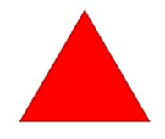
Треугольник
Треугольный треугольник
Угловатый своевольник.
Он похож на крышу дома
И на шапочку у гнома.
И на острый кончик стрелки,
И на ушки рыжей белки.
Угловатый очень с виду
Он похож на пирамиду!

Slide 3
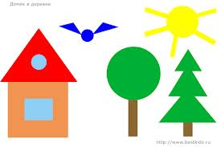
Сосчитай, сколько треугольников нарисовано на картинке ?

Slide 4
Круг
Круглый круг похож на мячик,
Он по небу солнцем скачет.
Круглый словно диск луны,
Как бабулины блины,
Как тарелка, как венок,
Как веселый колобок,
Как колеса, как колечки,
Как пирог из теплой печки!

Slide 5
Что, на этом рисунке похоже на круг ?

Slide 6
Полукруг
Если круг разломишь вдруг,
То получишь полукруг.
Это месяц в облаках
И пол-яблока в руках.
Это шляпка у грибочка,
На болоте мокром кочка.
Разноцветным полукругом
Встала радуга над лугом.

Slide 7
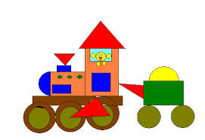
Найдите, где на картинке спрятался полукруг ?

Slide 8
Квадрат
Словно стол стоит квадрат.
Он гостям обычно рад.
Он квадратное печенье
Положил для угощенья.
Он - квадратная корзина
И квадратная картина.
Все четыре стороны
У квадратика равны.

Slide 9
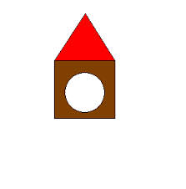
Назовите известные геометрические фигуры?

Slide 10
Прямоугольник
Как окно прямоугольник,
Аккуратный, словно школьник.
Он похож дверь, на книжки,
И на ранец у мальчишки.
На автобус, на тетрадку,
На большую шоколадку.
На корыто поросенка
И на фантик у ребенка.

Slide 11
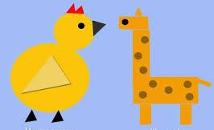
Назовите все известные геометрические фигуры

Slide 12
Ромб
Слон квадратик повернул,
Присмотрелся и вздохнул.
Сверху сел, чуть-чуть примял,
И квадратик ромбом стал!

Slide 13
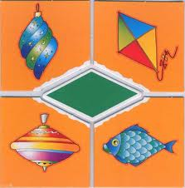
Что на этом рисунке напоминает ромб?

Slide 14
Овал
С высоты кружок упал.
Он теперь не круг – овал!
Он овальный, как жучок,
Он похож на кабачок,
На глаза и на картошку,
А еще похож на ложку,
На орех и на яйцо,
На овальное лицо!

Slide 15
Попробуйте придумать что-либо,
с использованием
геометрической фигуры – овал?

Slide 16
Трапеция
Если влезть с пилой повыше,
Отпилить у дома крышу,
То хозяев мы обидим,
Но трапецию увидим!
А потом мы все починим
И из шкафа юбку вынем.
Мы увидим: юбка тоже
На трапецию похожа!

Slide 17
Назовите все геометрические фигуры которые вы знаете?

